Slide 1
第13章 最优控制系统
13.1 引言
13.2 最优控制问题的描述
13.3 线性二次型最优控制问题
13.4 MATLAB/SIMULINK在线性二次型最优控制中的应用
13.5 综合实例及MATLAB/SIMULINK应用
习题

Slide 2
内容提要
从数学上看，最优控制问题可以表述为：在运动方程和允许控制范围的约束下，对以控制函数和运动状态为变量的性能指标函数（称为泛函）求取极值（极大值或极小值）。解决最优控制问题的主要方法有古典变分法（对泛函求极值的一种数学方法）、极大值原理和动态规划。最优控制已被应用于综合和设计最速控制系统、最省燃料控制系统、最小能耗控制系统、线性调节器等。其中，线性二次型最优控制是一种普遍采用的最优控制系统设计方法。
考虑到教学的基本要求，本章简单介绍了最优控制问题的描述方式，重点讲解线性二次型最优控制问题的MATLAB实现方法，力求使读者对最优控制问题有一个初步的了解。

Slide 3
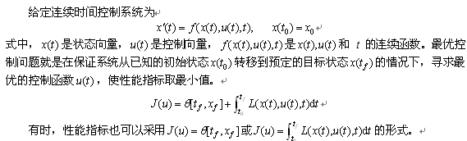
13.2 最优控制问题的描述

Slide 4
13.4 MATLAB/Simulink在线性二次型最优控制中的应用
在MATLAB中，有专门求解连续系统线性二次型最优控制问题的函数lqr()、lqr2()及lqry()，常见的调用格式为：
[K,P,E] = lqr(A,B,Q,R,N)
[K,P,E] = lqr2(A,B,Q,R,N)
[K,P,E] = lqry(sys,Q,R,N)
其中，输入的参数中，A为系统的状态转移矩阵，B为输入矩阵，Q为给定的半正定矩阵，R为给定的正的实对称矩阵，N为性能指标中交叉乘积项的加权系数矩阵。
对于离散系统线性二次型最优控制问题，MATLAB提供了完全相似的函数dlqr和dlqry，常见的调用格式为
[K,P,E] = dlqr(A,B,Q,R,N)
[K,P,E] = dlqry(A,B,C,D,Q,R,N)

